Slide 1
Một số phương pháp xử lý bất đồng bộ trong javascript/ Nodejs
2018年10月

Slide 2
Tổng quan
Cơ chế bất đồng bộ trong javascript
Callback
Promise
Async / await
Một số lưu ý
Kết luận
Tài liệu tham khảo.

Slide 3
1. Cơ chế bất đồng bộ trong javascript
Cơ chế đồng bộ (Synchronous): chương trình chạy theo từng bước và chỉ khi nào bước 1 thực hiện xong thì mới sang bước 2.
Ưu điểm: chạy theo thứ tự và có nguyên tắc. Dễ kiểm soát được lỗi.
Khuyết điểm: các bước sau luôn phải chờ bước trước chạy xong mới được xử lý, trong 1 số trường hợp là không cần thiết nếu bước 2 không liên quan đến bước 1.
Cơ chế bất đồng bộ (Asynchronous): ngược lại với Synchronous nghĩa là chương trình có thể nhảy bỏ qua 1 bước nào đó.
Ưu điểm: có thể xử lý nhiều chức năng 1 lúc mà không phải chờ
Khuyết điểm: chương trình hoạt động không có quy trình cụ thể nên khó khăn trong quản lý, xác định lỗi.

Slide 4
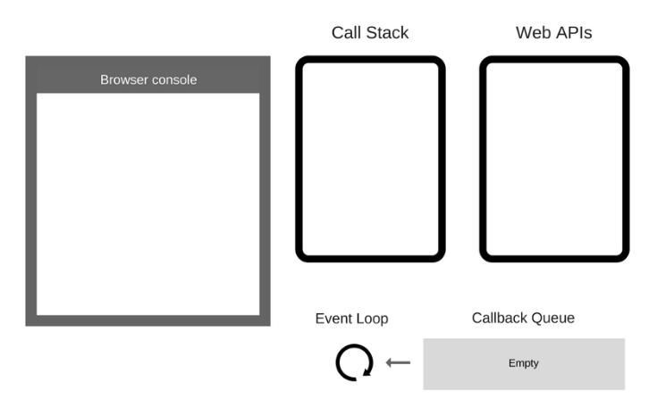
1. Cơ chế bất đồng bộ trong javascript
Về cơ bản, javascript là ngôn ngữ lập trình không đồng bộ.Việc xử lý bất đồng bộ trong javascript được mô tả dựa trên các thành phần như sau:
Call Stack: ghi lại vị trí các lệnh đang được thực hiện trong chương trình. Khi lệnh bắt đầu được thực hiện sẽ được đưa vào đỉnh của stack và sau khi thực hiện xong sẽ được lấy ra khỏi ngăn xếp.
WEB APIs: các thread mà ta không thể truy cập trực tiếp mà chỉ có thể gọi được đến nó.
CALLBACK QUEUE: nơi chứa các callback trả về, là dạng cấu trúc dữ liệu với nguyên tắc First-In-First-Out (vào trước ra trước).
EVENT LOOP: có nhiệm vụ giám sát tình trạng của CALL STACK và CALLBACK QUEUE.

Slide 5


1. Cơ chế bất đồng bộ trong javascript
Xét ví dụ:
Kết quả:

Slide 6
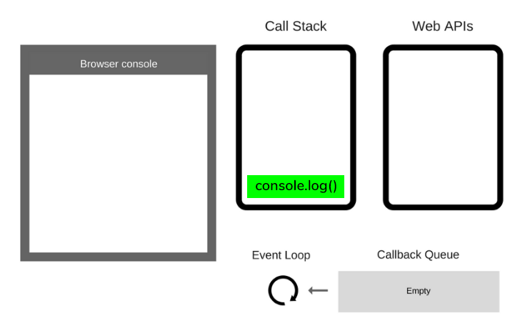
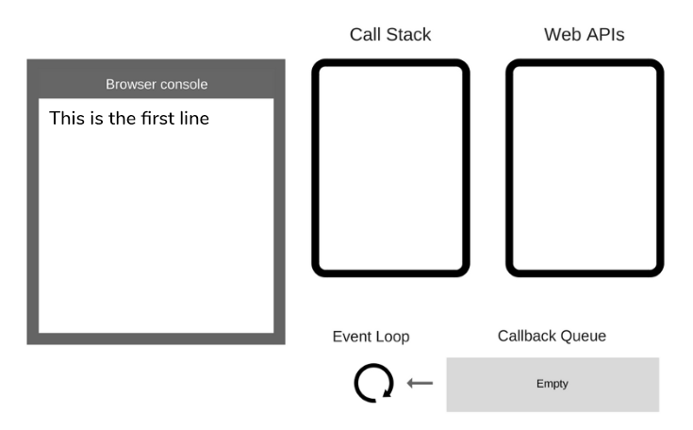
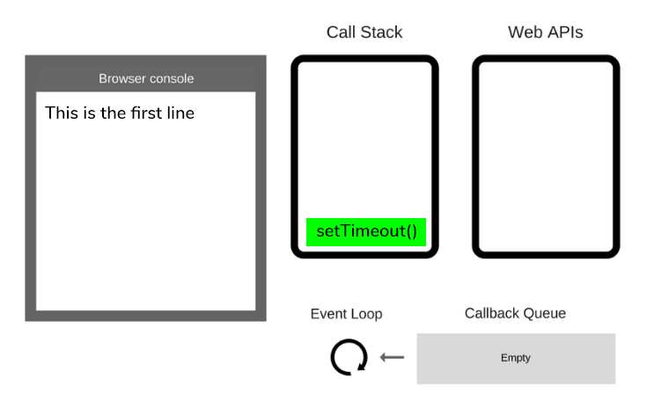
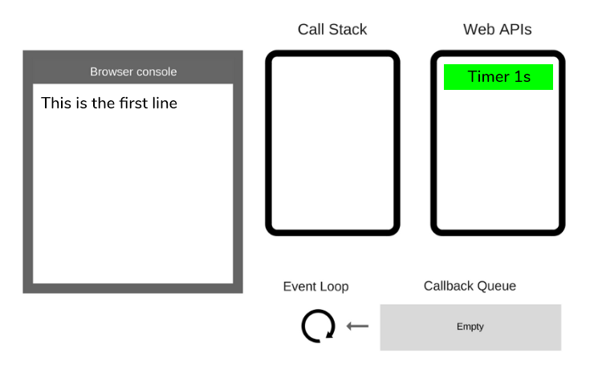
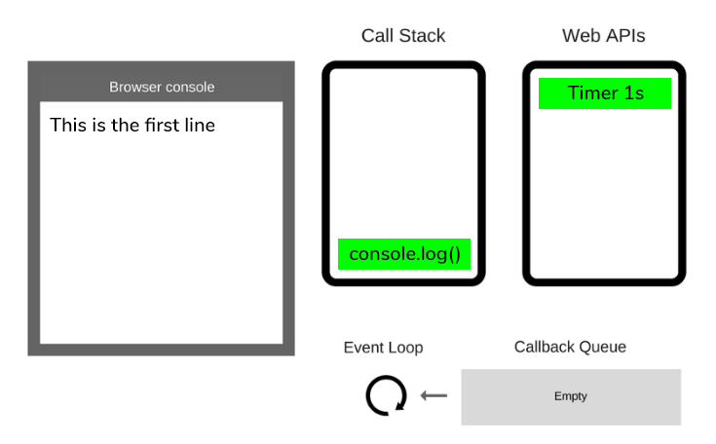
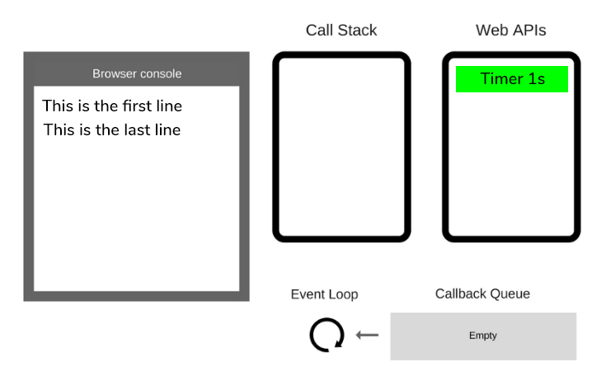
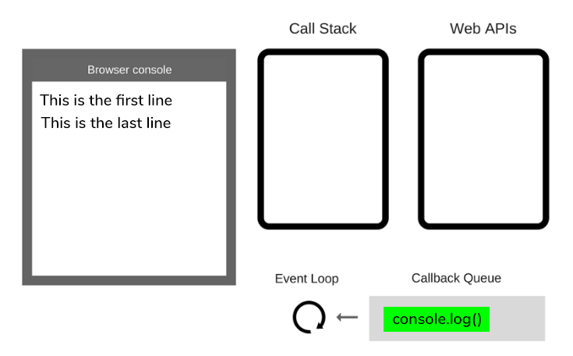
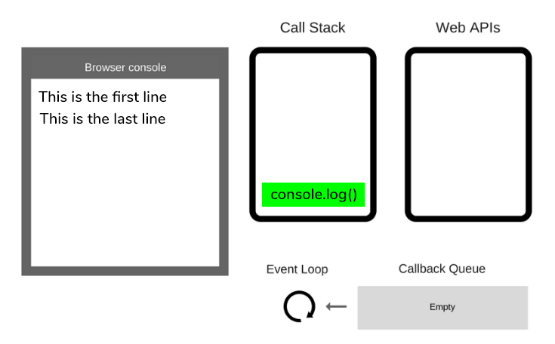
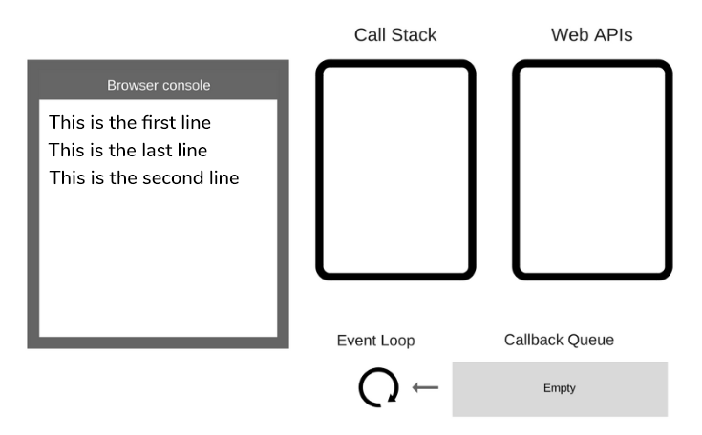
1. Cơ chế bất đồng bộ trong javascript
Notes:
1 . (console.log('This is the first line')) sẽ được đưa vào trong CALL STACK.
2. In ra “This is the first line” + bị đẩy ra khỏi CALL STACK.
3. setTimeout(); được đưa vào trong CALL STACK để thực hiện. 4. Hàm setTimeout() ở đây chính là một API mà WEB APIs cung cấp => chuyển vào trong WEB APIs xử lý
5. console.log('This is the last line ') đã được đưa vào CALL STACK
6. In ra “This is the last line.” + bị đẩy ra khỏi CALL STACK
7. Sau khi bộ hẹn giờ trong WEB APIs chạy xong thì kết quả trả về được đẩy vào CALLBACK QUEUE
8. EVENT LOOP với chức năng liên tục giám sát xem CALL STACK đã trống chưa và CALLBACK QUEUE có gì không. Lúc này CALLBACK QUEUE đang chưá kết quả mà WEB APIs trả về nên và CALL STACK lúc này cũng đã trống do toàn bộ code trong chương trình đã được thực hiện nên nó sẽ đẩy kết quả trong CALLBACK QUEUE vào lại CALL STACK và đoạn code console.log(''This is the second line) được thực hiện và trả kết quả ra màn hình.

Slide 7
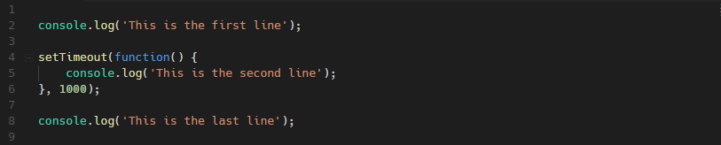
2. Callback
Callback: là một function được gọi khi một function khác được thực thi xong.
Ví dụ: function console.log(‘This is the second line’) là callback được gọi sau khi function setTimeout chạy xong.

Slide 8
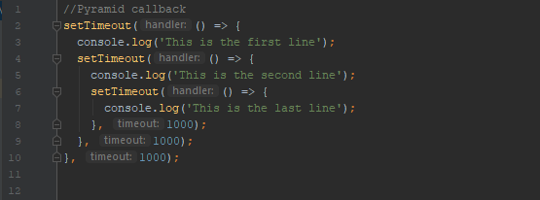
2. Callback
Callback được sử dụng để xử lý cơ chế bất đồng bộ.
Ví dụ:

Slide 9
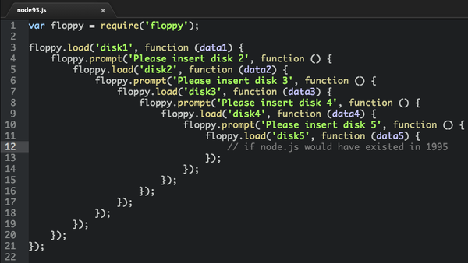
2. Callback và Callback Hell
Nhược điểm:
Thời gian chạy code dài cho các callback thực hiện 1 cách tuần tự.
Khó khăn trong việc kiểm soát error.
Rắc rối, khó bảo trì nếu sử dụng quá nhiều callback (callback hell):

Slide 10
2. Callback
Phòng chống callback hell:
Tách nhỏ function.
Dùng promise.

Slide 11
3. Promise
Promise: là một đối tượng đặc biệt dùng cho các xử lý bất đồng bộ. Nó đại diện cho một xử lý bất đồng bộ và chứa kết quả cũng như các lỗi xảy ra từ xử lý bất đồng bộ đó.
Promise có 3 trạng thái:
Pending: Hành động đang chờ xử lý hoặc bị từ chối
Fulfilled: Hành động xử lý xong và thành công
Rejected: Hành động xử lý xong và thất bại

Slide 12
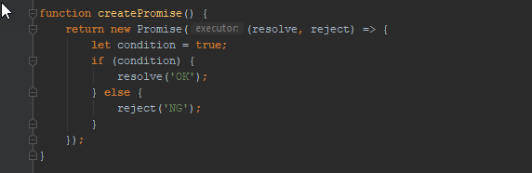
3. Promise
Cấu trúc 1 promise:
Resolve() khi xử lý thành công
Reject() khi xử lý thất bại

Slide 13
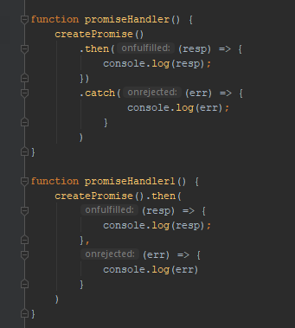
3. Promise
Cách xử lý promise:
Dùng đồng thời cả then() và catch()
Chỉ dùng then()
Chú ý:
Trong then(), catch() phải là 1 function
Nếu promise có sử dụng reject() thì bắt buộc phải khai báo xử lý lỗi cho nó.

Slide 14
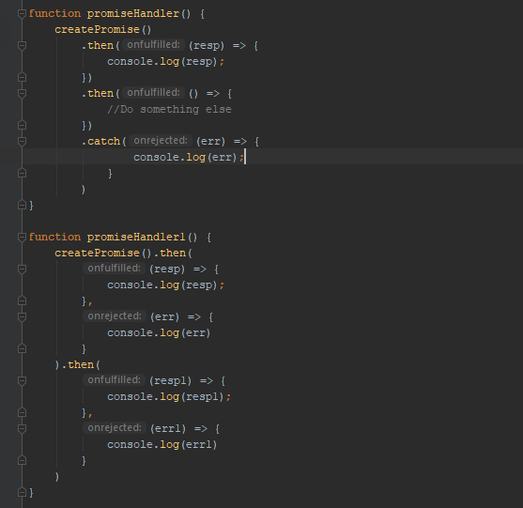
3. Promise
Cơ chế chain: khi muốn gọi nhiều promise 1 cách tuần tự

Slide 15
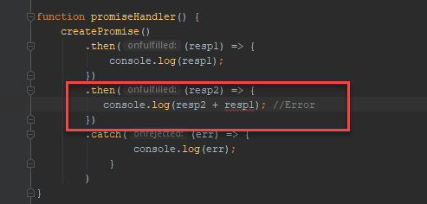
3. Promise
Hạn chế:
Code vẫn chưa được “đẹp” lắm.
Không có cơ chế mặc định để bạn truyền dữ liệu giữa các promise objects với nhau.

Slide 16
3. Promise – Promise All
Promise all: Phương thức trả về một Promise mới và promise mới này chỉ được kết thúc khi tất cả các promise được gọi trong nó kết thúc hoặc có một promise nào đó xử lý thất bại.
Promise all sử dụng khi muốn gọi nhiều promise 1 lúc và các promise này độc lập với nhau.
Kết quả trả về:
Thành công: mảng chứa các kết quả của các promise theo thứ tự mà các promise đó được gọi.
Thất bại: kết quả lỗi của promise gây lỗi.

Slide 17
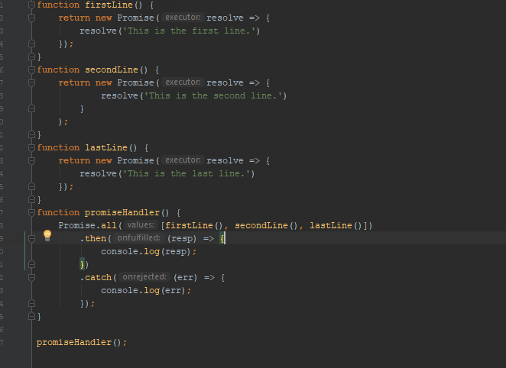
3. Promise – Promise All

Slide 18
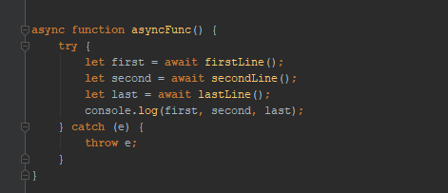
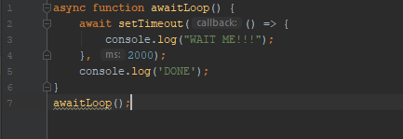

4. Async - await
Async / Await: cơ chế giúp thực hiện các thao tác bất đồng bộ một cách tuần tự hơn. Được xây dựng trên Promises và tương thích với tất cả các Promise dựa trên API
Async: khai báo 1 hàm là bất đồng bộ. Tự động biến đổi hàm thành một Promise.
Await: tạm dừng thực hiện các hàm sau nó cho đến khi Promise hiện tại kết thúc.
Await chỉ làm việc với Promise, không hoạt động với callback.
Hỗ trợ try/catch để xử lý lỗi.
Cú pháp rõ ràng, rành mạch => dễ sử dụng, bảo trì.
Dễ dàng debug

Slide 19
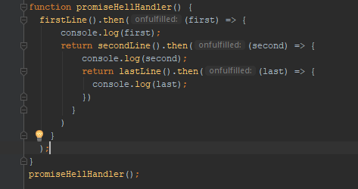
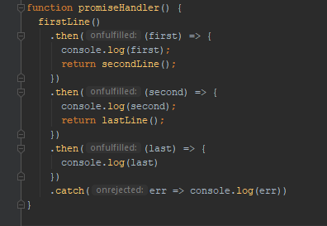
5. Một số lưu ý
Cẩn thận với Promise hell:

Slide 20
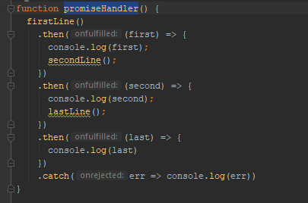

5. Một số lưu ý
Quên sử dụng return khi gọi 1 promise khác trong then()

Slide 21
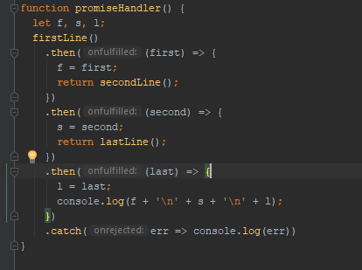
5. Một số lưu ý
Muốn lấy hết kết quả của các promise:

Slide 22
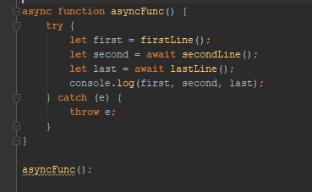
5. Một số lưu ý
Quên khai báo await khi cần đợi 1 xử lý bất đồng bộ => kết quả hàm sẽ trả về một Promise chứ không phải là kết quả thực thi.

Slide 23
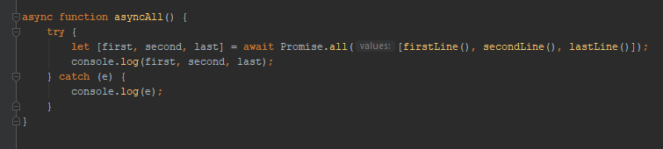
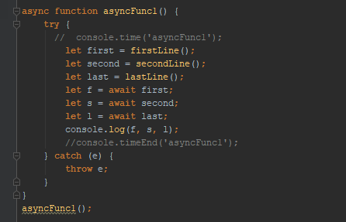
5. Một số lưu ý
Khai báo thừa await cho một xử lý đồng bộ => xử lý sẽ tính toán kết quả => gói vào 1 promise => trả lại kết quả với phương thức resolve()
Tăng performance
Đối với những xử lý không cần đảm bảo tính tuần tự thì để tăng performance có thể sử dụng Promise.all, hoặc cứ cho xử lý bất đồng bộ chạy trước đi rồi lấy kết quả sau:

Slide 24
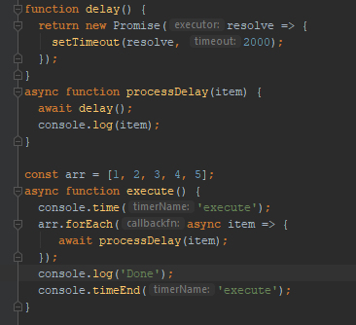
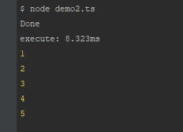
5. Một số lưu ý
Async/await trong vòng lặp mảng dữ liệu:
Dùng Array.forEach() nếu không quan tâm đến thời điểm nhận kết quả trả về

Slide 25
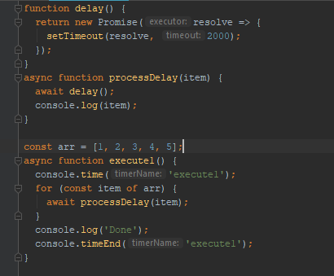
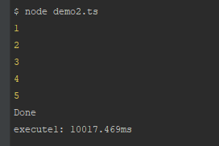
5. Một số lưu ý
Dùng vòng lặp for nếu muốn xử lý tuần tự.

Slide 26
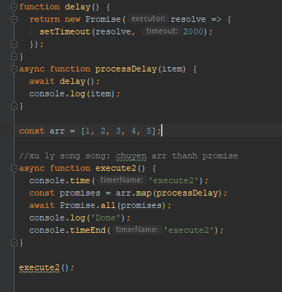
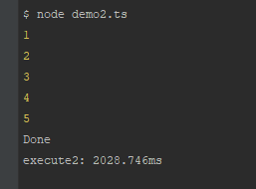
5. Một số lưu ý
Chuyển mảng dữ liệu thành mảng promise rồi sử dụng promise.all nếu muốn chạy song song.

Slide 27
5. Kết luận
Promise, async/await giúp việc xử lý callback trở nên dễ dàng, hiệu quả hơn, code trở nên “sạch” hơn.
Hạn chế sử dụng callback tối đa, chỉ sử dụng promise hoặc async/await.

Slide 28
6. Tài liệu tham khảo
https://developer.mozilla.org/vi/docs/Web/JavaScript/Reference/Global_Objects/Promise
https://developer.mozilla.org/en-US/docs/Web/JavaScript/Reference/Statements/async_function
https://blog.lavrton.com/javascript-loops-how-to-handle-async-await-6252dd3c795
https://kipalog.com/posts/JS--async-await-don-gian
https://viblo.asia/p/co-che-bat-dong-bo-trong-javascript-jvElaO1zKkw
https://viblo.asia/p/xu-li-khong-dong-bo-trong-javascript-MJykjVALkPB
https://viblo.asia/p/mot-so-sai-lam-khi-su-dung-promises-924lJrLblPM

Slide 29


